Slide 1
Презентация добровольческой деятельности

Slide 2


Логотип

Slide 3

Команда волонтёрского движения

Slide 4
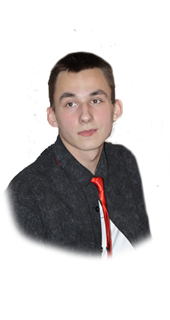
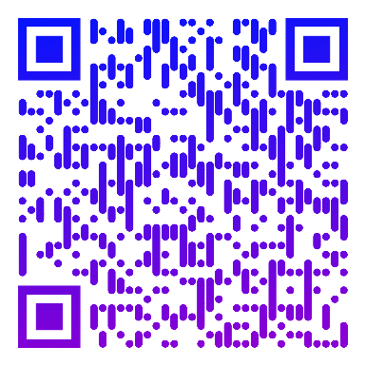
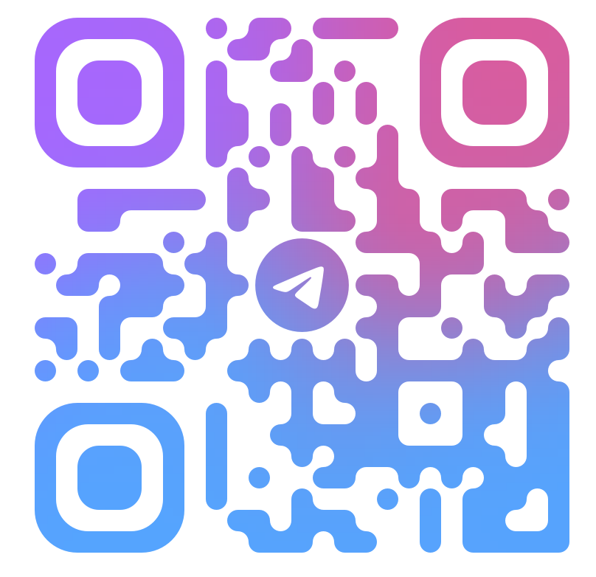
Бичёвин Вячеслав Станиславович
Руководитель волонтёрского движения

Slide 5
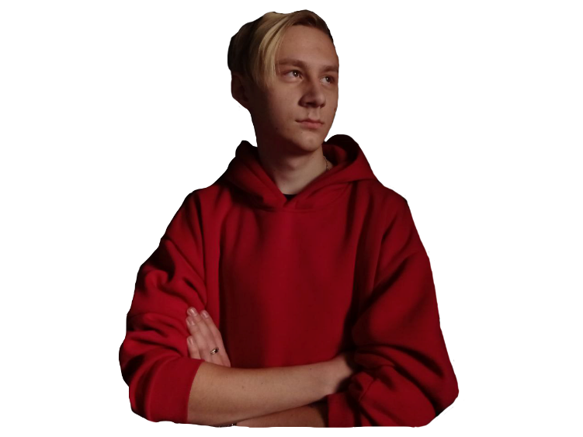
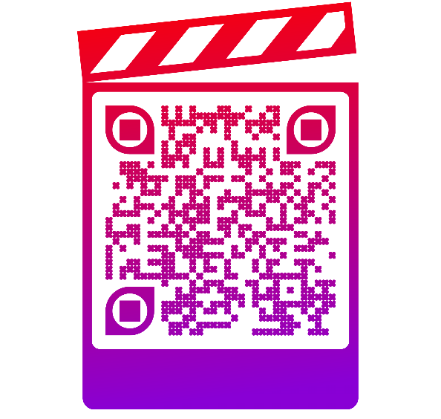
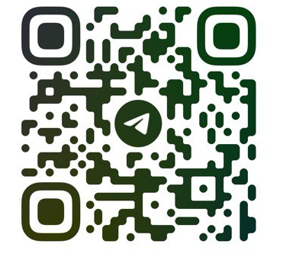
Мазунин Юрий Алексеевич
Заместитель

Slide 6
Одни из наших многих Мероприятий
Акция «Тепло наших Рук»
Акция «День Беременной женщины»
Акция «Субботник В парке МКР ЗМЗ»
Акция «Мастер класс по созданию медиа контента»
Акция «#МыВместе" Сбор Гуманитарки СВО»
Акция «Стоп Экстремизм»
Акция «Блокадный Хлеб»
Акция «Плетение сетей»

Slide 7
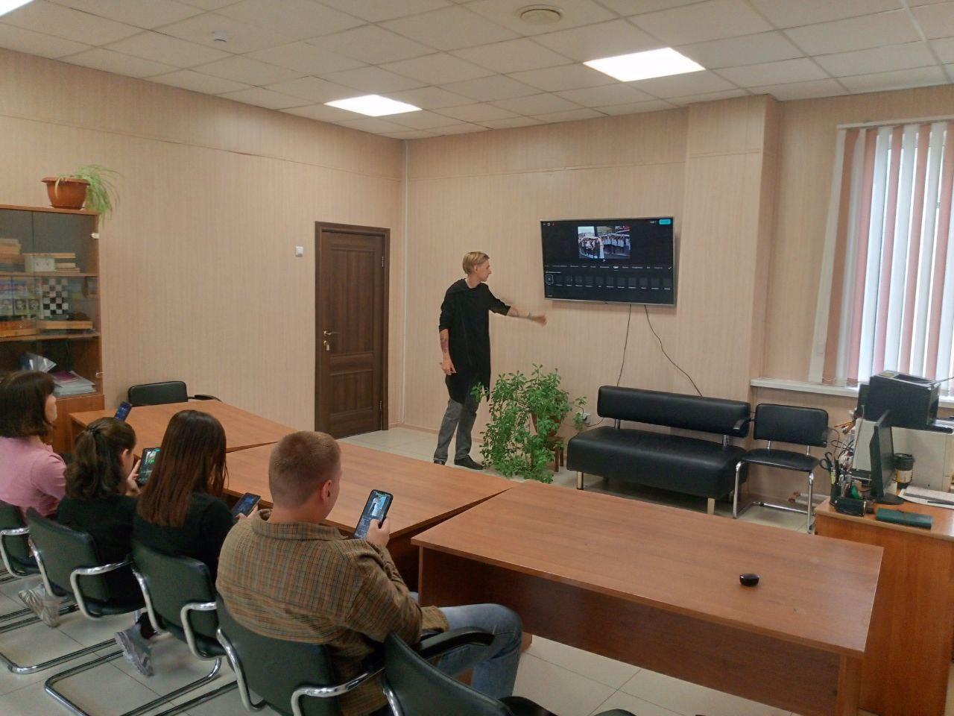
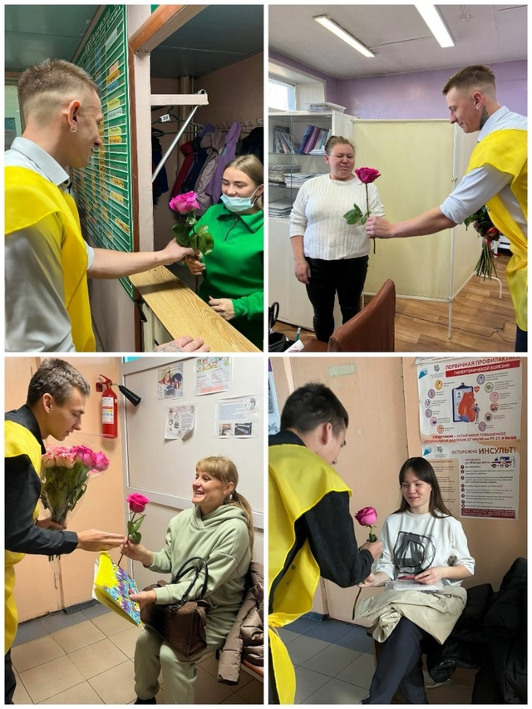
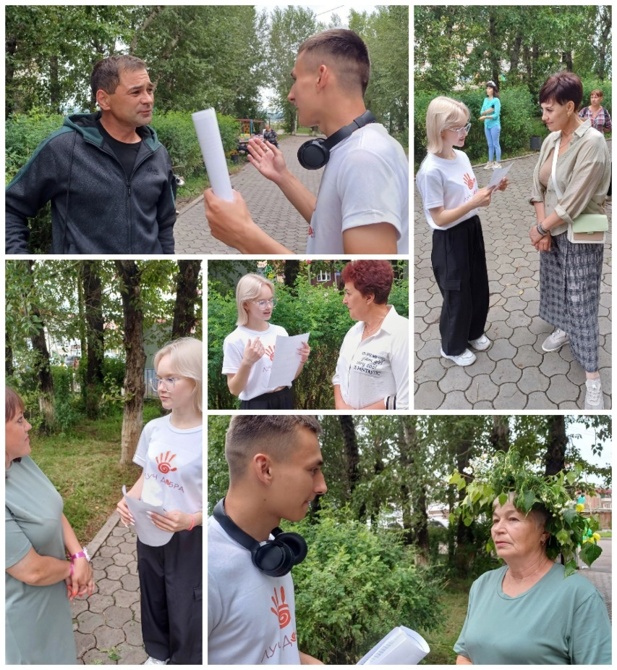
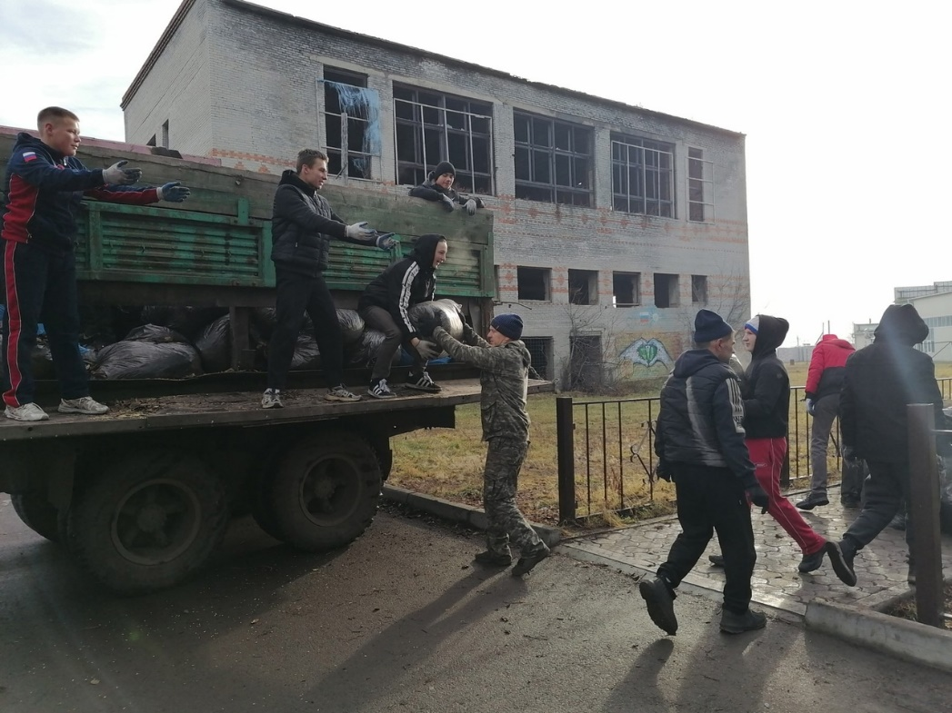

Slide 8
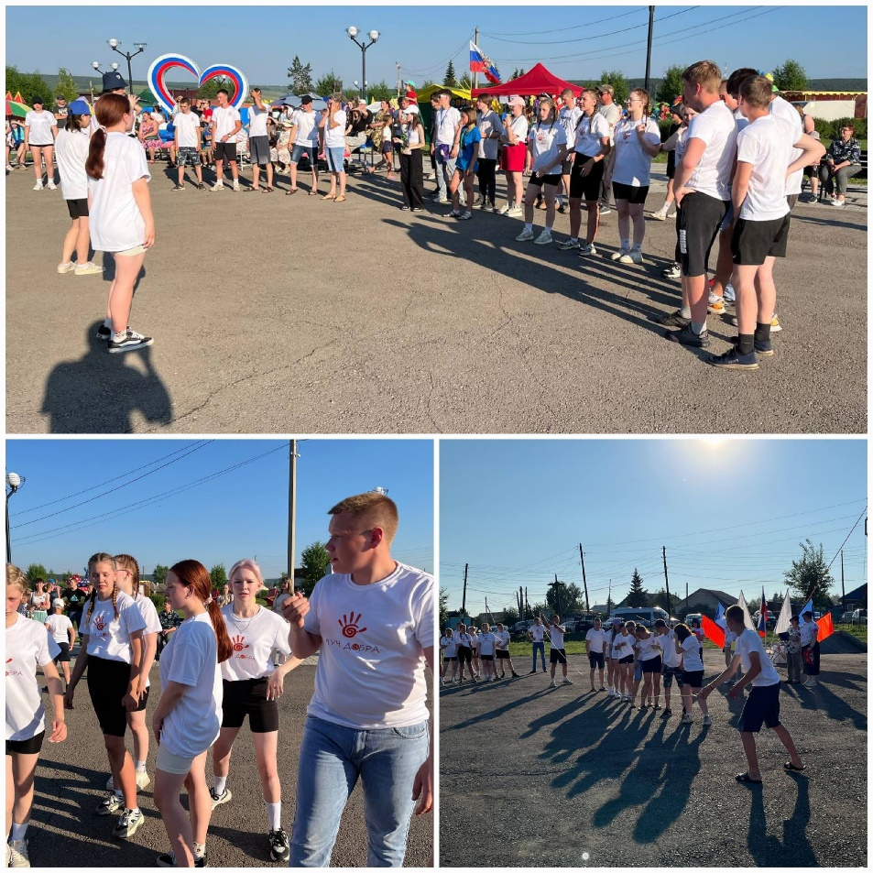
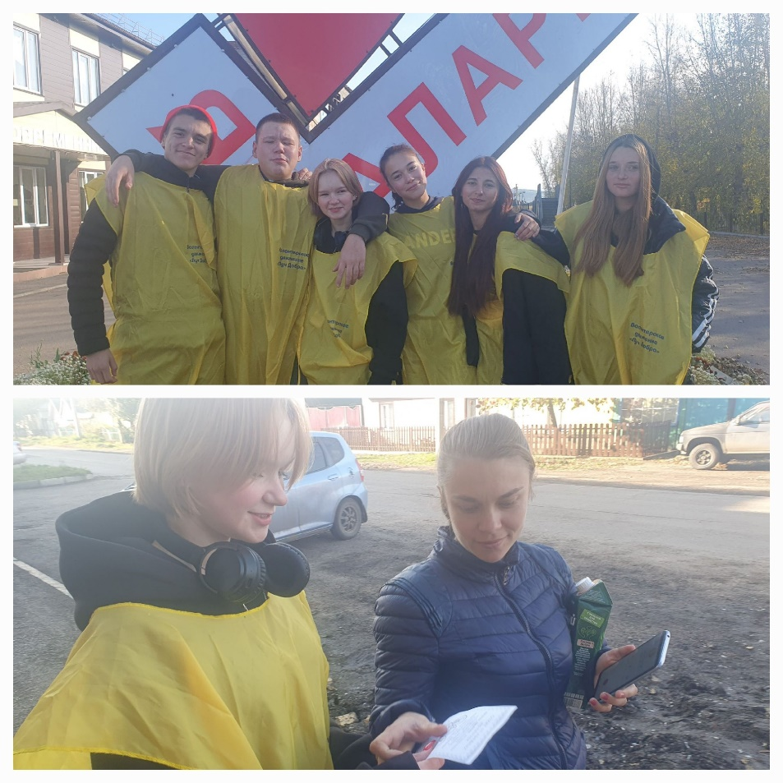
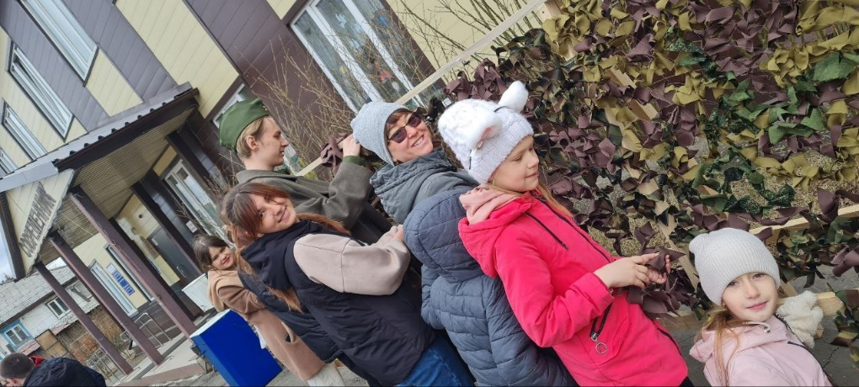
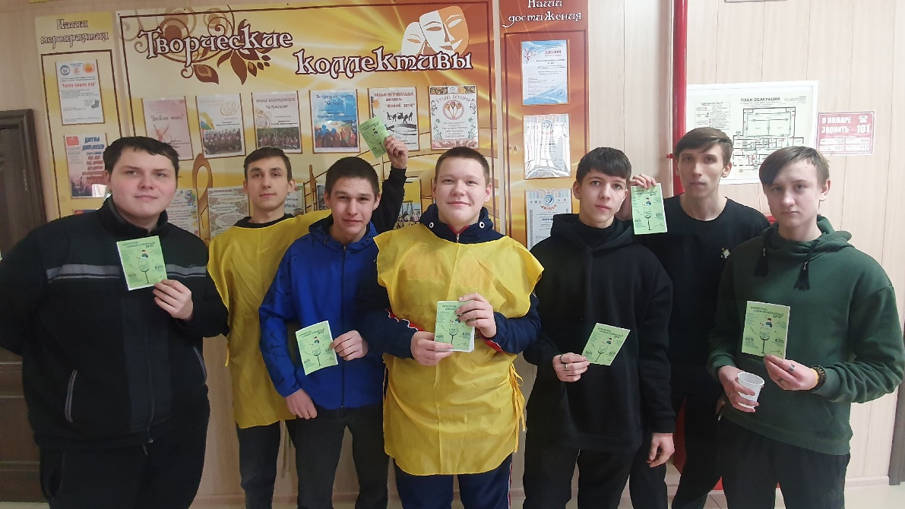
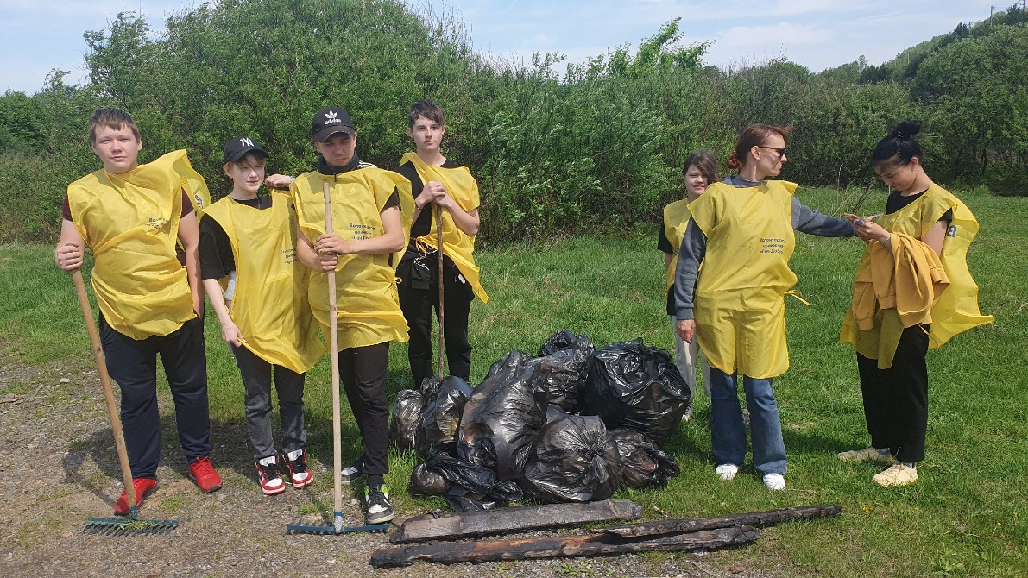

Slide 9
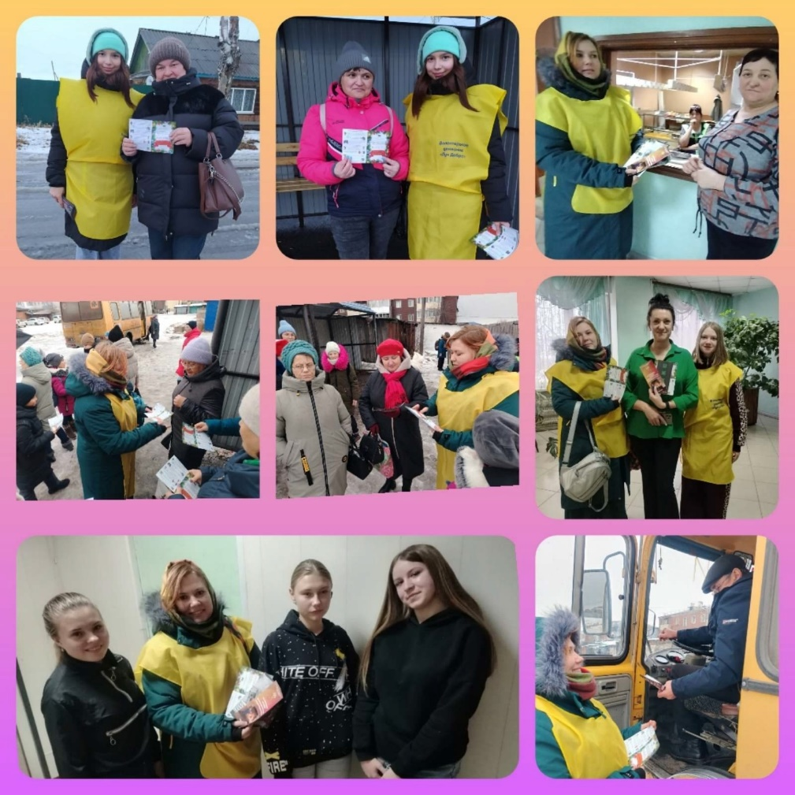
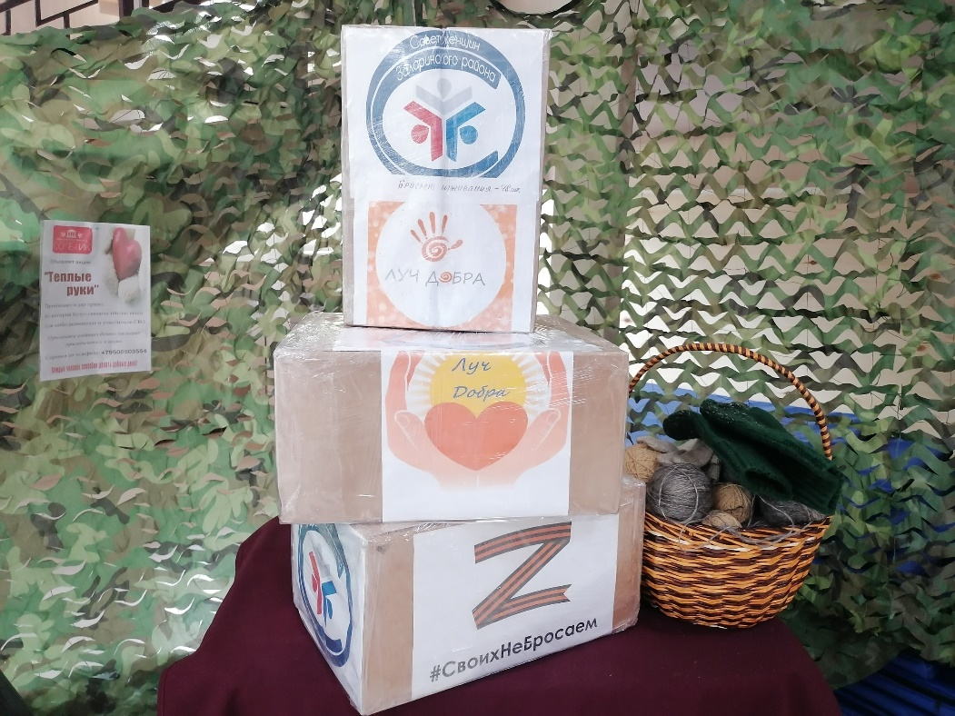
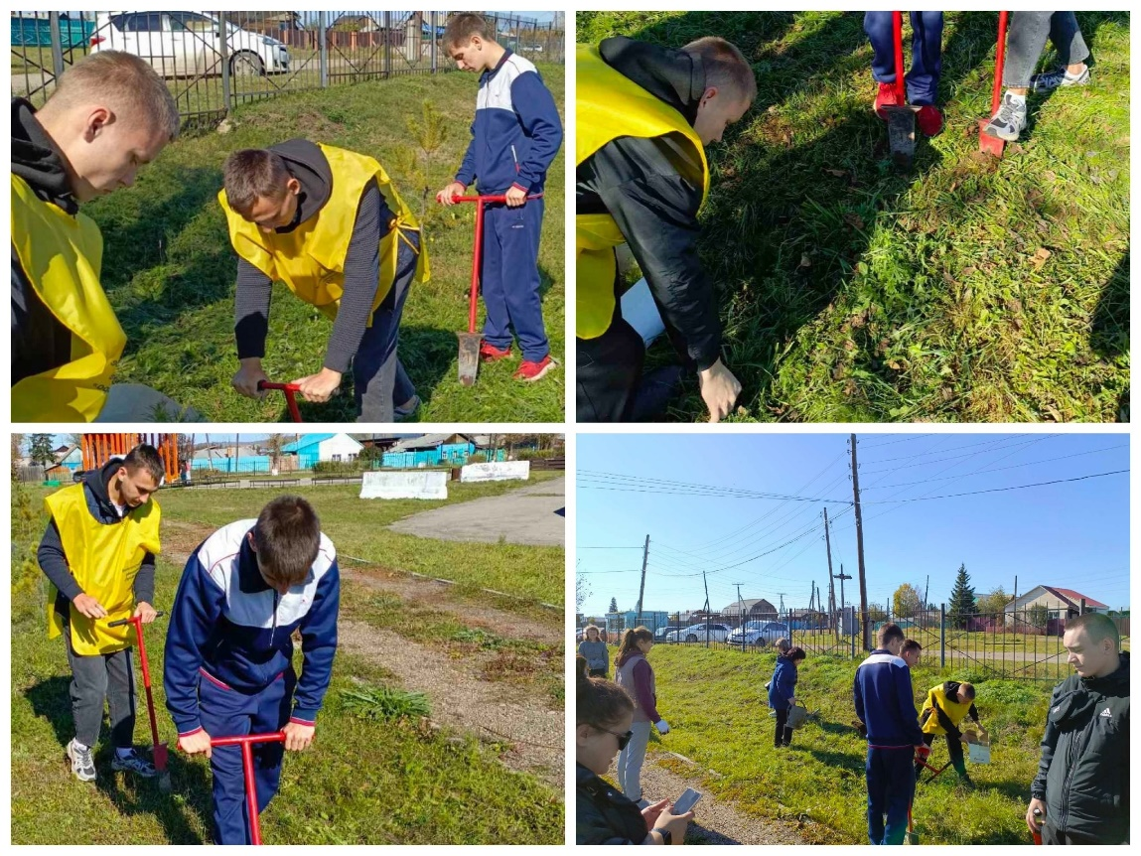
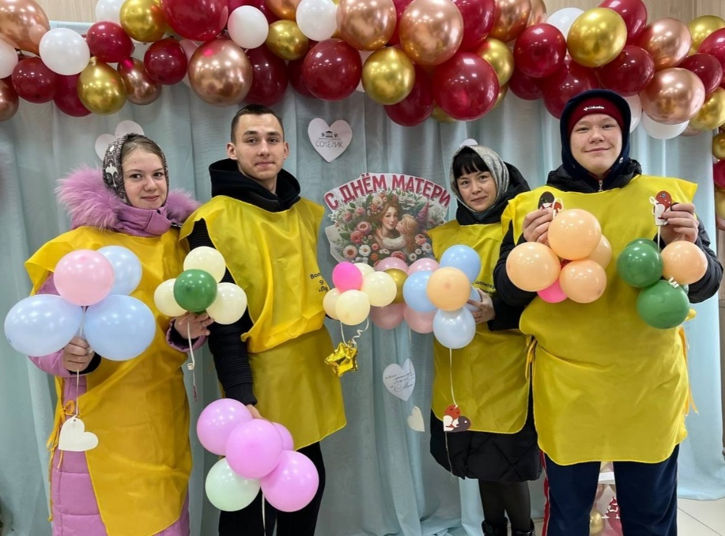

Slide 10
Поощрение волонтёров
За активное участие в мероприятиях волонтеры поощряются различными подарками:
Сертификаты на услуги
Брендированная одежда
Благодарственные письма
Бесплатный проход на мероприятия

Slide 11
Планы на 2025 год
Соревнования Между волонтерами
Акция "#МыВместе" Сбор Гуманитарки СВО
Акция "Неделя Добра
Помощь в проведени Праздничных концертов
Всеросийская Акция "Дарю тепло«
День Волонтёра
Фотоакция "День Народного единства"

Slide 12
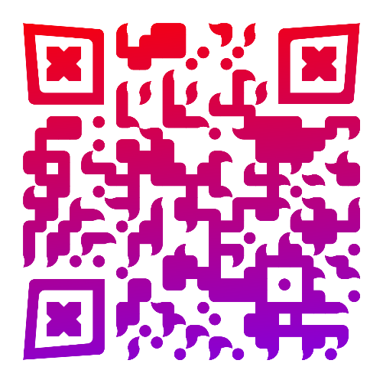
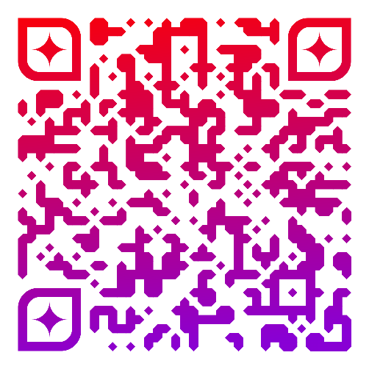
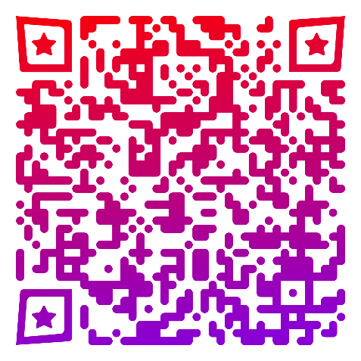

Подписывайтесь на наши сообщества в ВКонтакте
Группа
В ВК
Добро.РУ
Сайт МБМУК
«ИКЦ» Современник»»

Slide 13

Делай добро – это просто!

